Slide 1

Васи Джолева
Тема:
Разработване на сайт на художествено ателие, подпомагащо първи стъпки на начинаещи художници.
Notes:
Начален слайд с темата
Уважаема комисия, Уважаема г-жо Директор, уважаеми гости (ако има такива/ или поименно – ако е един конкретен гост)
Аз съм …..
Темата на моят дипломен проект е …

Slide 2
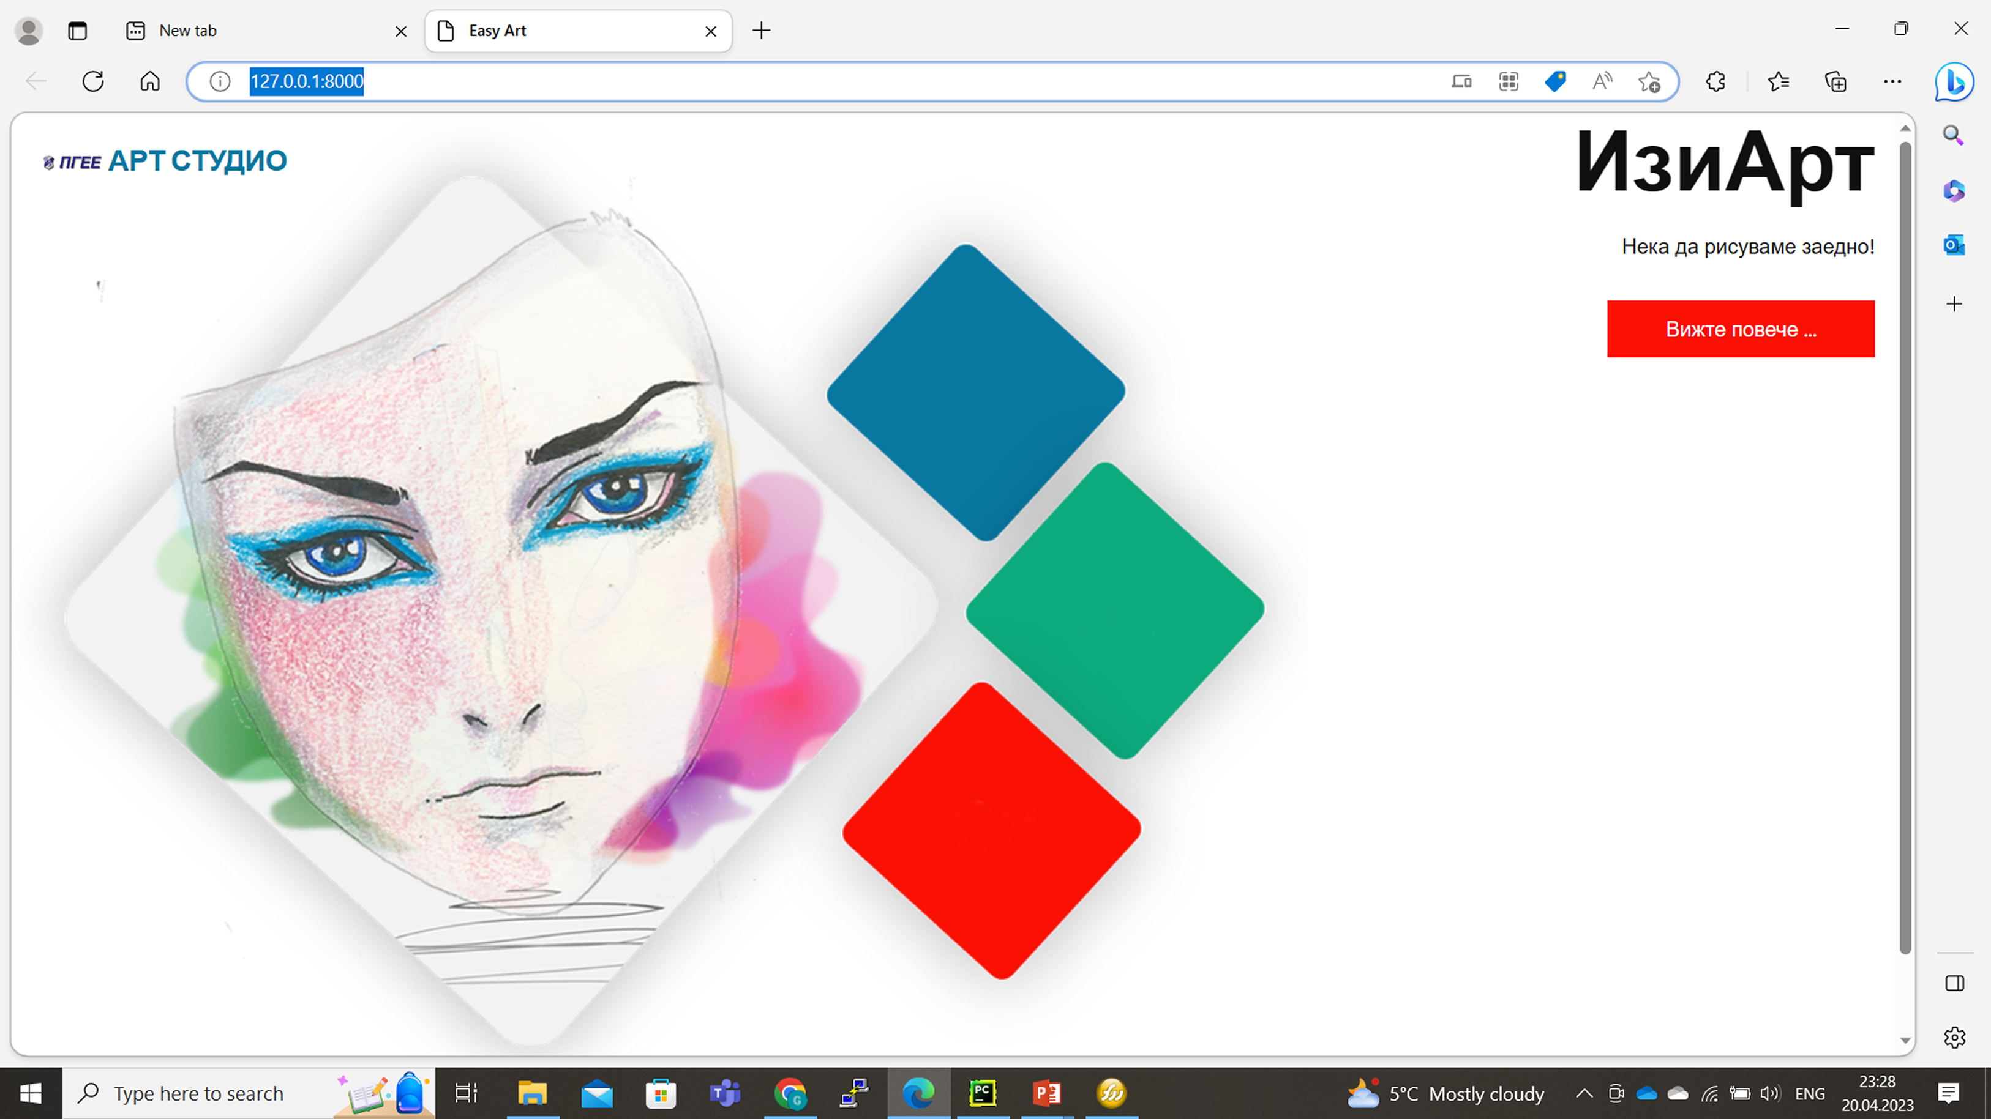
Notes:
Сайтът, който трябваше да изработя според заданието, е сайт на измислено художествено ателие, подпомагащо първите съпки на начинаещи художници. Аз самата обичам да рисувам и напълно споделям същата идея. Затова направих нещо като свой личен сайт, който само носи името на несъществуващо ателие. За оформлението използвах свои лични, авторски рисунки. И уроците, които има на сайта аз самата съм ги разработила и рисувала.

Slide 3
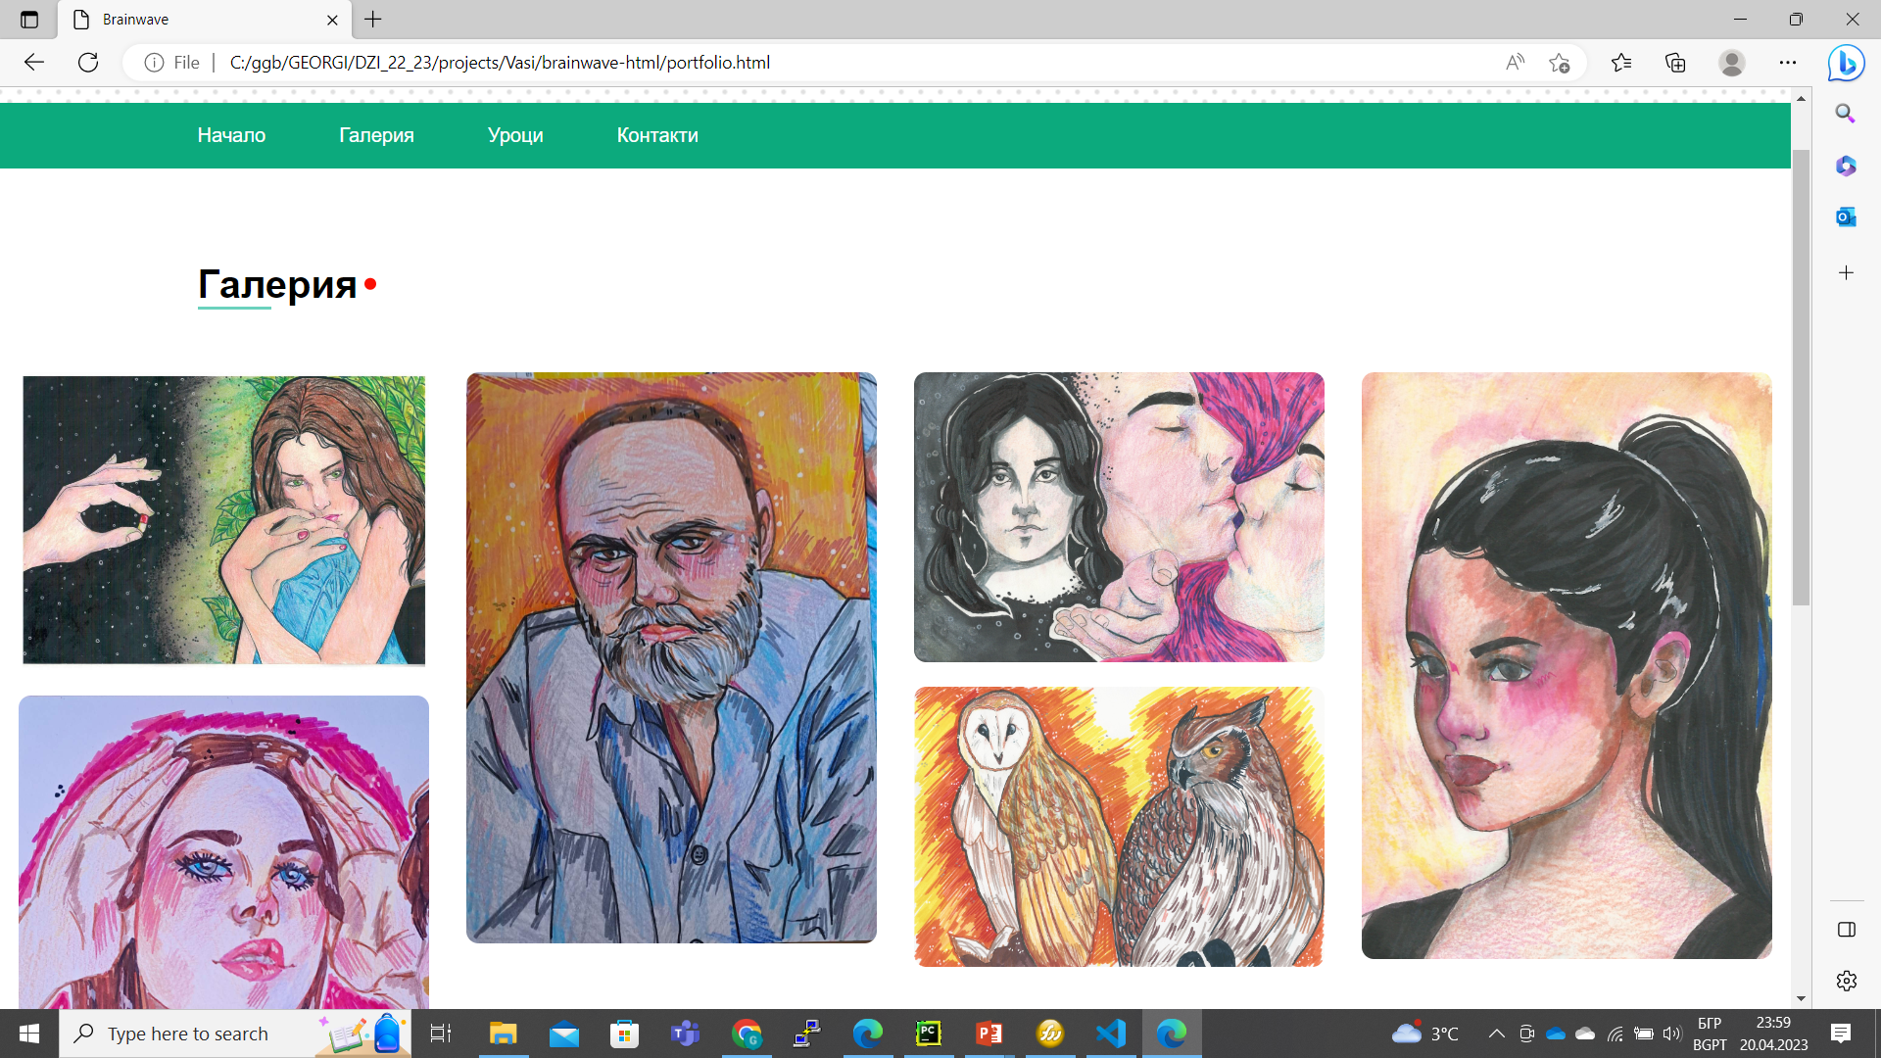
Notes:
Сайта има една начална страница без меню и още три страници - галерия, уроци и контакти. Така е по задание. Или почти така – трябваше да има страница „за нас“ но аз я замених с „галерия“, защото за художниците говорят техните картини. Писателите рисуват с думи, а художниците говорят с цветове и форми.
Самата галерия е динамична. Използва се база данни с рисунки. Има административен панел, през който без да се променя кода на сайта могат да се добавят нови картини.

Slide 4


или
Избор на framework
Notes:
За платформа избрах Django. В началото мислех да избера Flask, но след като обмислих нещата се спрях на Django. Тази framework е по-мощен, лесно се прави админ-панел и сме го учили в 11 клас. Даже сме правили проект с него.

Slide 5
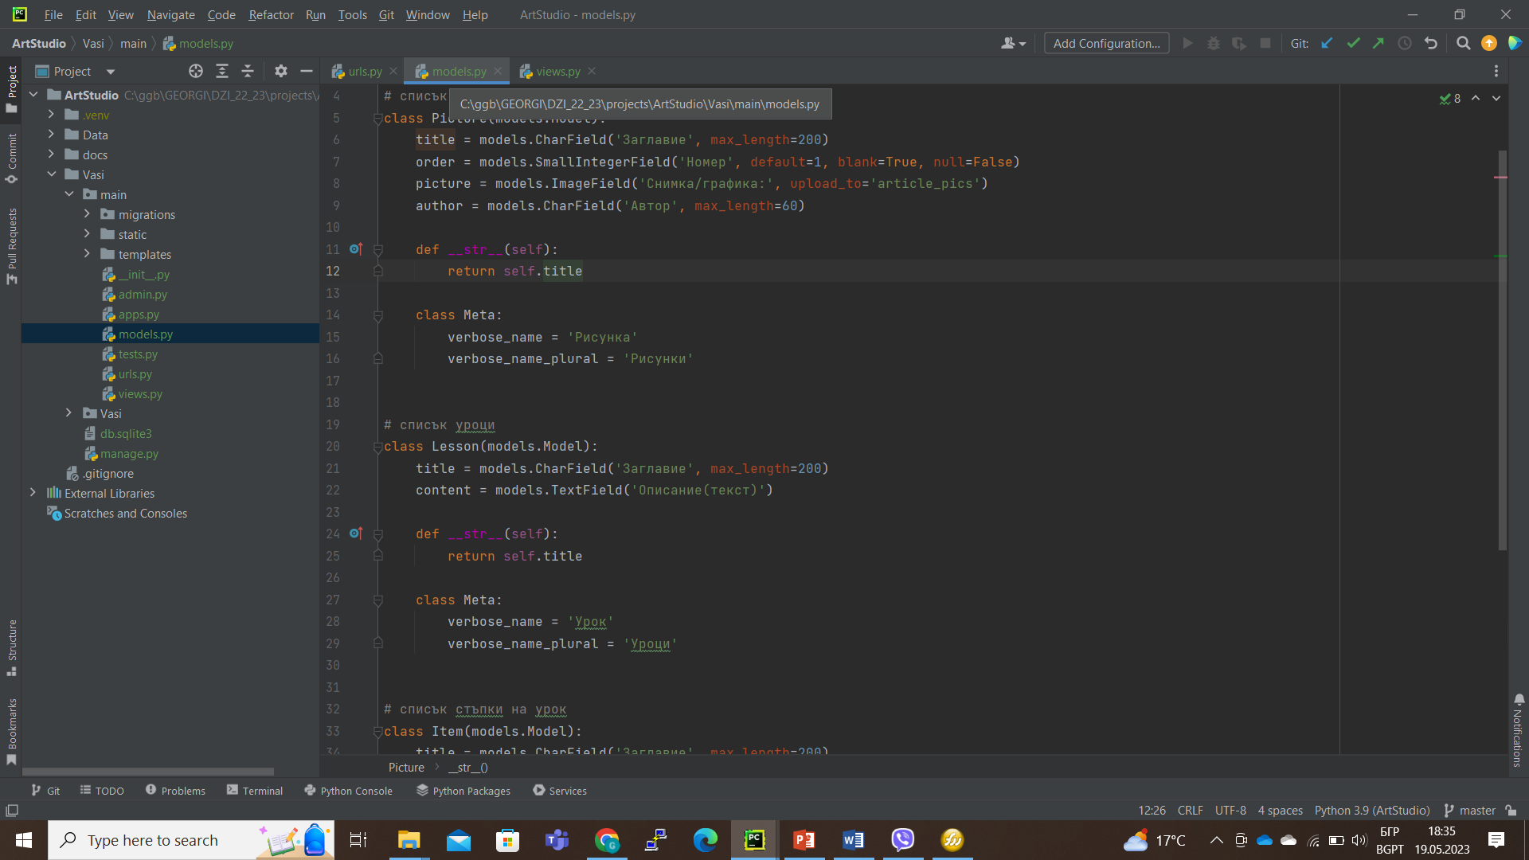
Notes:
Всеки динамичен сайт работи с някаква база данни. В конкретния случай това е MySQL.
В Django не се налага да работим директно с базата данни.
Просто създаваме описания – наричат се модели, на таблиците, които искаме да създадем.
Моделите са обекти, които сами автоматично взаимодействат с базата данни.
Аз съм създала три модела – за списъка с рисунки, за списъка с уроци и за стъпките, през които минава един урок.

Slide 6
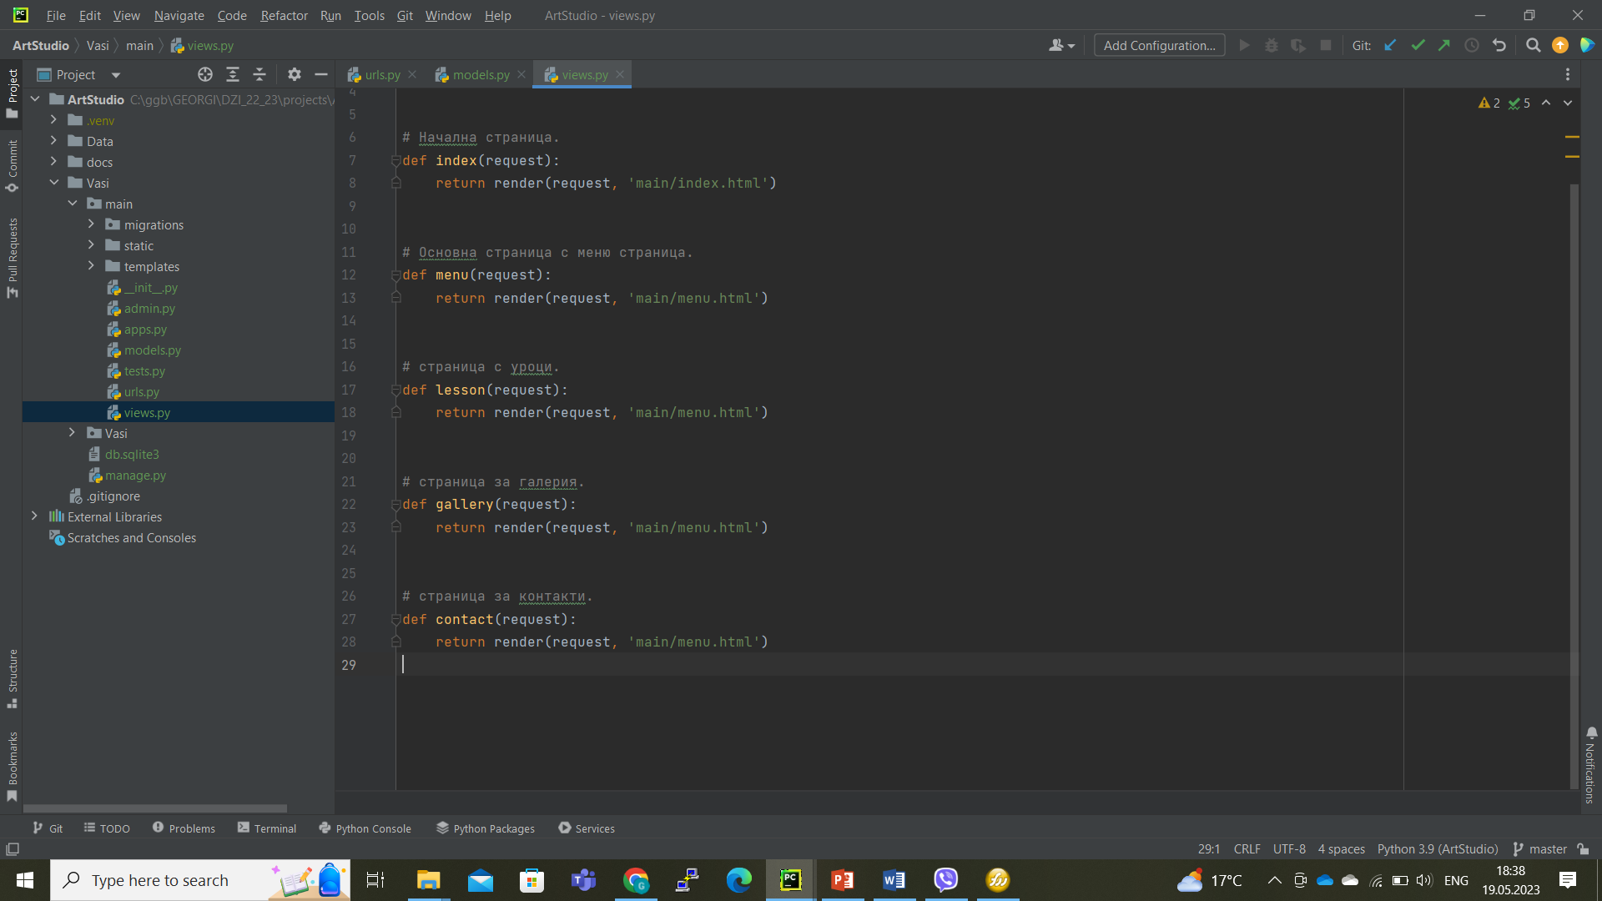
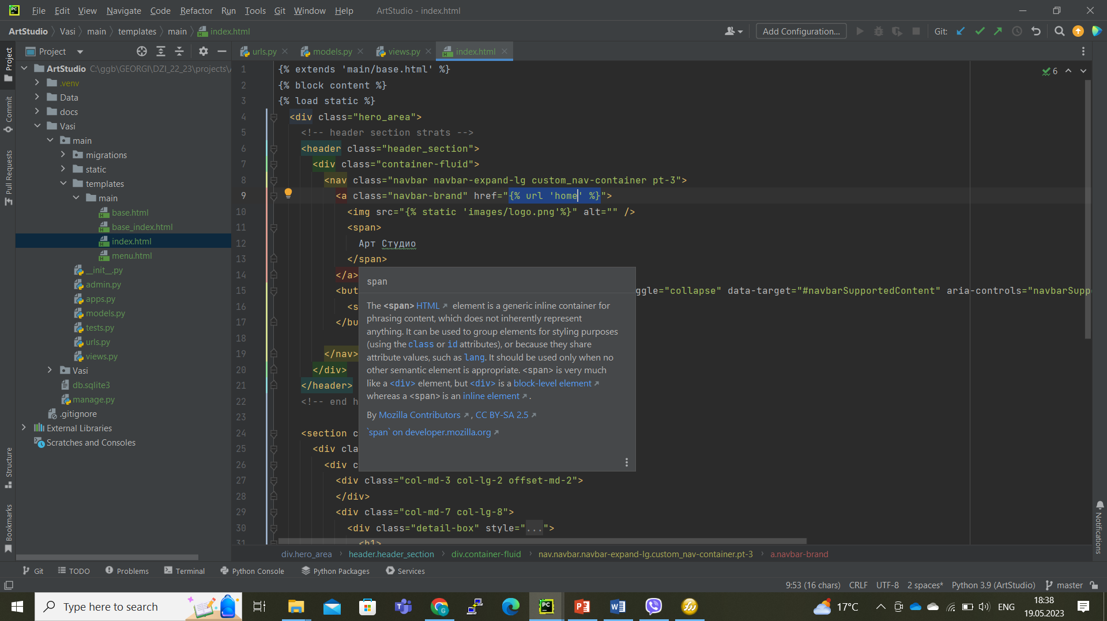
Изгледи (views) и шаблони (templates)
Notes:
За всяка страница отговаря отделен изглед – View. А всеки изглед работи със свой HTML шаблон.
Изгледът, ако е необходимо, взема данни от базата данни и ги попълва на съответните места в шаблона.
Шаблоните са HTML страници в които по специален начин са отбелязани местата, където изгледът трябва да вмъкне данни. Шаблоните се изработват от уеб-дизайнери. В моя случай съм си избрала от Интернет готов шаблон и съм го променила, така че да стане подходящ за моя сайт.

Slide 7
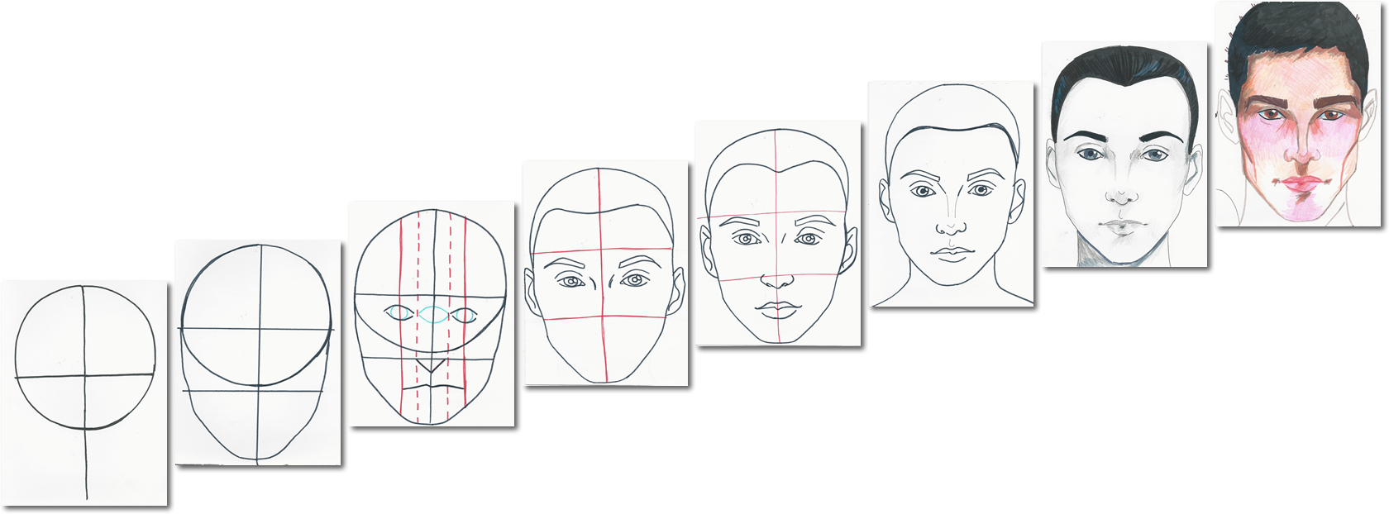
Уроци
Notes:
Уроците са направени като слайд-шоу.
Стъпките в един урок се състоят от рисунка и малко текст – пояснение към рисунката.
Когато потребителят прелиства последователно слайдовете, той преминава последователно през стъпките които трябва да направи, за да усвои урока.

Slide 8
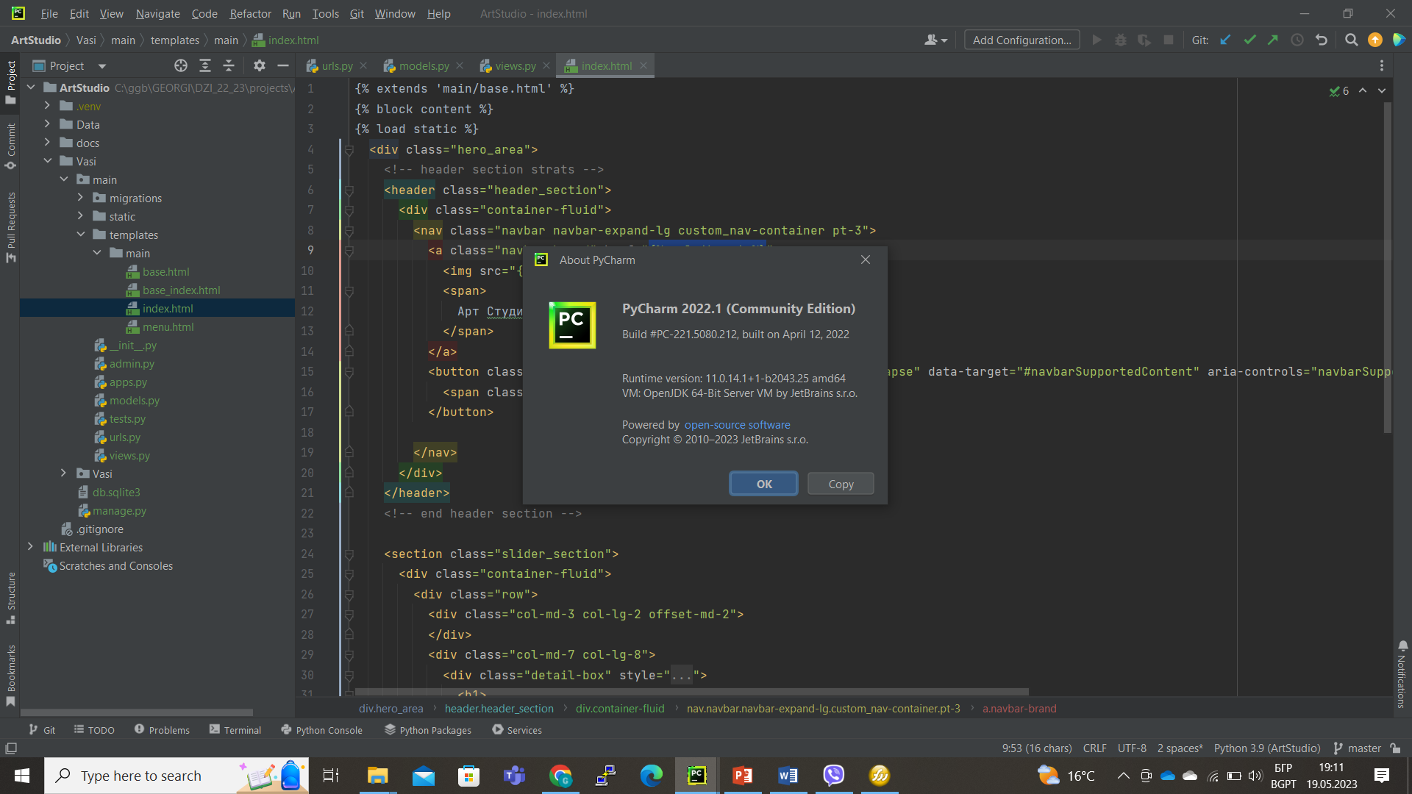
Notes:
Самия код е написан на Python в PyCharm. PyCharm е интегрирана работна среда с огромни възможности. Тя се използва не само за въвеждане на кода, но и за анализ, за отстраняване на грешки и за тестване. Има и много допълнителни възможности. Например, инсталиране на допълнителни библиотеки, стартиране на приложението, работа с Git и GitHub и др.

Slide 9
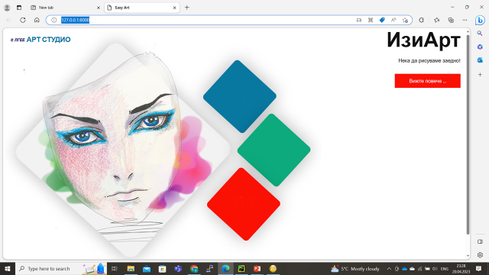
Notes:
По този начин се получи един, макар и малък, но напълно завършен сайт.
Може да се добавят още уроци или нови страници.
Но даже в този вид би могъл да се ползва на практика.

Slide 10

Благодаря за вниманието!
Notes:
Благодаря за вниманието!
Ако имате въпроси съм готов да отговоря.

